Slide 1
Алкалоїди

Slide 2
Алкало́їди, функції алкалоїдів
Алкало́їди — складні органічні азотовмісні сполуки лужної реакції переважно рослинного походження, також є продуктом життєдіяльності грибів та деяких нижчих тварин
Зараз відомо понад 5000 різноманітних алкалоїдів.
Функції алкалоїдів алкалоїди - це побічні продукти обміну речовин в рослинах, або вони служать резервом для синтезу білків, хімічним захистом від тварин і комах, регуляторами фізіологічних процесів або кінцевими продуктами детоксикації, знешкоджуючої речовини, накопичення яких могло б зашкодити рослині.

Slide 3
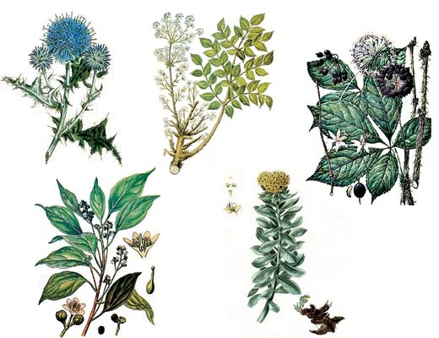
Відомості про діючі речовини лікарських рослин
Складні гетероциклічні сполуки, за допомогою яких відбувається перетворення і збереження азоту в рослинах У рослинах алкалоїди перебувають у сполуках солей численних, іноді неорганічних кислот Солі алкалоїдів добре розчиняються у воді.
Найвідоміші алкалоїди, що знаходять застосування в медицині, містяться в таких рослинах: у головках маку снотворного — морфін, у беладонні лікарській — атропін, у листках чаю китайського і зернах кави — кофеїн.

Slide 4

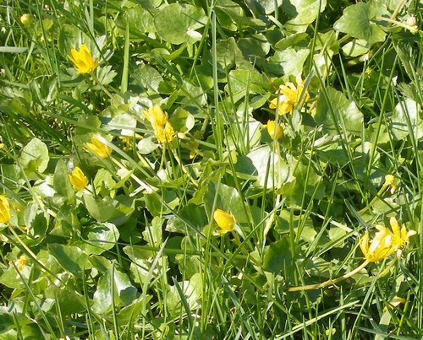
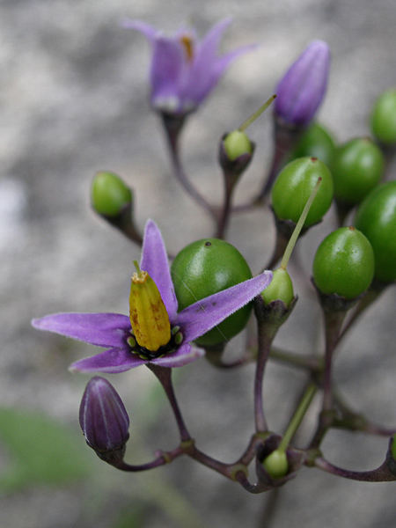
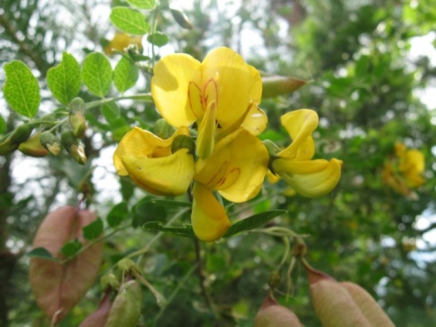
Відомості про діючі речовини лікарських рослин
Найбільше алкалоїдів у рослинах таких родин: макових, пасльонових, жовтецевих, метеликових.

Slide 5
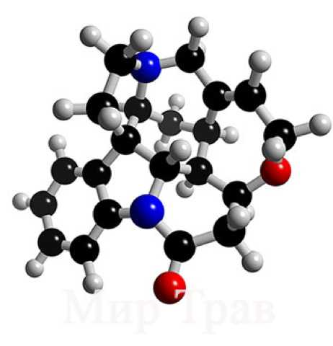
Властивості алкалоїдів
Алкалоїди, молекули яких містять атоми кисню при стандартних умовах, як правило, являють собою безбарвні кристали.
Алкалоїди, молекули яких не містять атомів кисню, найчастіше є летючими безбарвними маслянистими рідинами.
Більшість алкалоїдів має властивості слабких основ, але деякі з них.
Більшість алкалоїдів має гіркий смак. Передбачається, що таким чином природний відбі захистив тварин від вироблюваних рослинами алкалоїдів, багато з яких сильно отруйні.

Slide 6
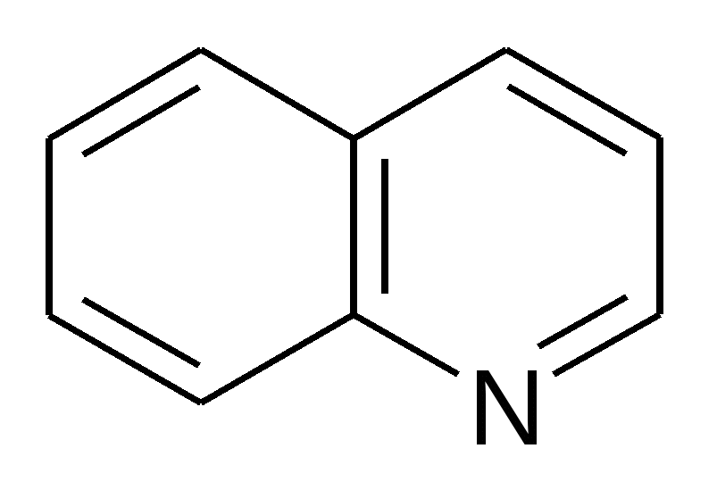
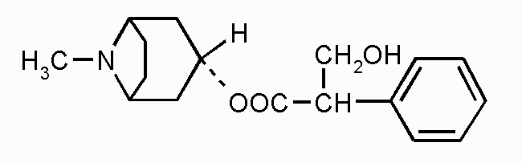
Дія на людський організм
Алкалоїд хелідонін, який міститься в чистотілі звичайному, розслаблює гладенькі м'язи кровоносних судин, знижуючи артеріальний тиск.
Після вжи­вання атропіновміспих рослин зменшується секреція залоз травного апарату, розширюються зіниці очей, пульс приско­рюється, знижується тонус гладеньких м'язів.

Slide 7
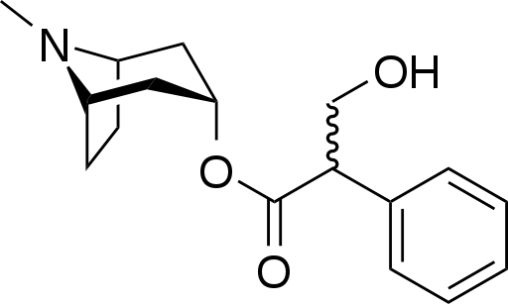
Найпоширеніші алкалоїди
Атропін - антихолінергічну засіб, алкалоїд, що міститься в різних рослинах родини пасльонових: красавка, блекоті, різних видах дурману.
Застосовують атропін при виразковій хворобі шлунка і дванадцятипалої кишки, пілороспазмі, холециститі, жовчнокам'яній хворобі, при спазмах кишечнику і сечових шляхів, бронхіальній астмі, для зменшення секреції слинних, шлункових і бронхіальних залоз, при брадикардії, що розвилася в результаті підвищення тонусу блукаючого нерва.

Slide 8
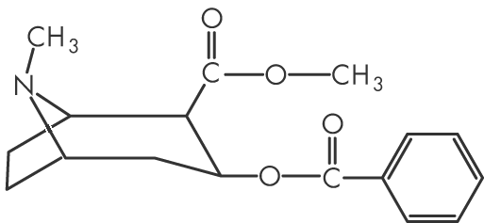
Найпоширеніші алкалоїди
Кокаїн - стимулюючий засіб, що отримується з південноамериканської рослини коки.
Жування листя коки допомагало індіанцям стародавньої імперії інків переносити високогірний клімат.
Як і інші стимулюючі засоби, кокаїн зменшує апетит і може призвести лише до повного руйнування особи.

Slide 9
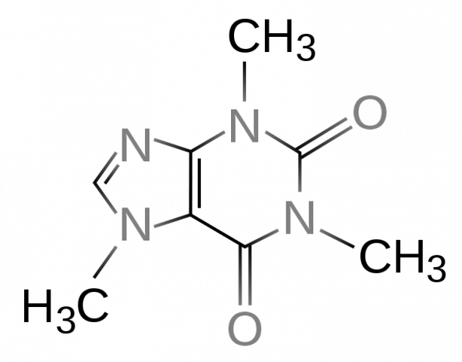
Найпоширеніші алкалоїди
Кофеїн - психоактивну стимулюючий засіб з гірким смаком, без запаху. Дія кофеїну проявляється дуже швидко, через декілька хвилин після вживання.
Впливаючи на центральну нервову систему головний і спинний мозок, кофеїн підсилює дихання, підвищує частоту і силу серцевих скорочень, прискорює обмін речовин, а тим самим створює відчуття бадьорості, знімає втому і сонливість.

Slide 10
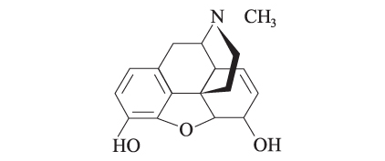
Найпоширеніші алкалоїди
Морфін - один з головних алкалоїдів опію.
Він використовувався і продовжує використовуватися під суворим контроле для полегшення болю. Крім того, його застосовували як «лікування» опіумної та алкогольної залежності.

Slide 11
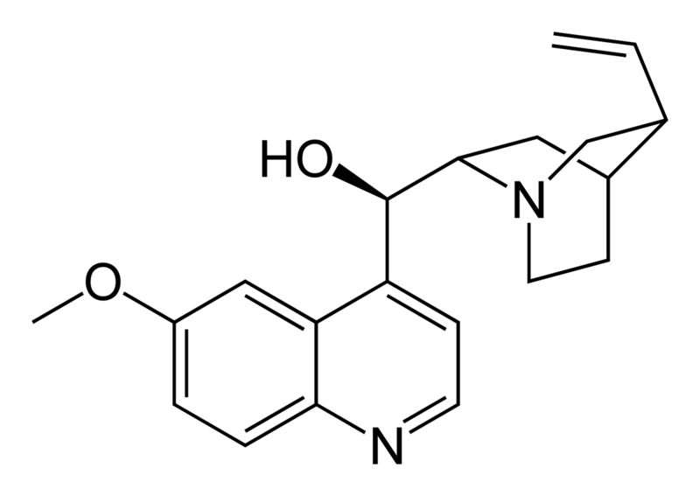
Найпоширеніші алкалоїди
Хінін - основний алкалоїд кори хінного дерева.
Являє собою білий кристалічний порошок з сильним гірким смаком, що володіє жарознижувальну і знеболювальну властивостями, а також вираженим дією проти малярійних плазмодіїв.
Це дозволило протягом тривалого часу використовувати хінін як засіб лікування малярії. Сьогодні з цією метою застосовують більш ефективні синтетичні препарати.

Slide 12
Висновки
Значення алкалоїдів для живих організмів, їх синтезують, досі вивчено недостатньо. Спочатку передбачалося, що алкалоїди є кінцевими продуктами метаболізму азоту у рослин, як сечовина у ссавців
Більшість відомих функцій алкалоїдів відносяться до захисту рослин від зовнішніх впливів.
Алкалоїди мають і ендогенне значення. Такі речовини, як серотонін, дофамін і гістамін, іноді також зараховують до алкалоїдів, є важливими нейромедіаторами у тварин. Відома роль алкалоїдів в регулюванні росту рослин.

